Slide 1

《jQuery和Ajax实战教程》
第10章 BOM
讲师姓名
2018年11月25日
爱前端 专注HTML5培训 匠心品质 口碑教育

Slide 2
10.1 引言
10.2 窗口的宽度、高度
10.3 改变窗口尺寸的事件
10.4 窗口的卷动高度
目录
CONTENTS
10.5 卷动事件
10.6 卷动动画
10.7 实战案例：楼层导航

Slide 3
10.1 引言

Slide 4

10.1 引言
比如网页中常见的特效“返回顶部”，就是需要命令浏览器窗口的“卷动值”以动画形式逐渐减少；再比如制作“瀑布流”的时候，需要根据浏览器窗口的宽度实时调整显示的列数，如图所示。
无论是需要使用浏览器窗口的一些属性或者命令浏览器窗口做一些事情都需要使用BOM。
DOM是英语Browser Object Model浏览器对象模型的首字母缩写，是浏览器提供给JavaScript操作自己的API。

Slide 5
10.2 窗口的宽度、高度

Slide 6
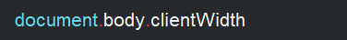

10.2 窗口的宽度、高度
原生JavaScript中得到窗口的宽度的方法为：
document.documentElement就是HTML文档的“根元素”，这个根元素有clientWidth（视口宽度）、clientHeight（视口高度）属性，可以得到窗口的尺寸。
如果去掉了页面的DTD，或者浏览器版本过低（比如IE6及更低版本中），则clientWidth属性是body对象的方法：
所以为了能够兼容全部浏览器，原生JavaScript中得到窗口宽度的写法通常写作：
jQuery中得到窗口的宽度的方法为：
jQuery将关于浏览器窗口的属性和事件都封装到了$(window)对象中。使用width()方法可以得到窗口的宽度，使用height()方法可以得到窗口的高度。

Slide 7
10.3 改变窗口尺寸的事件

Slide 8
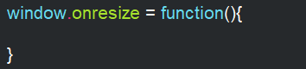
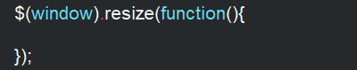
10.3 改变窗口尺寸的事件
原生JavaScript中监听窗口改变尺寸的事件写法为;
resize是英语“改变尺寸”的意思。
原生JavaScript令人困惑的是，获得窗口的尺寸需要访问document.documentElement对象的属性，但是监听窗口改变尺寸的方法，则需要监听window对象的事件。
jQuery中监听窗口改变尺寸的事件写法为：

Slide 9
10.4 窗口的卷动高度

Slide 10
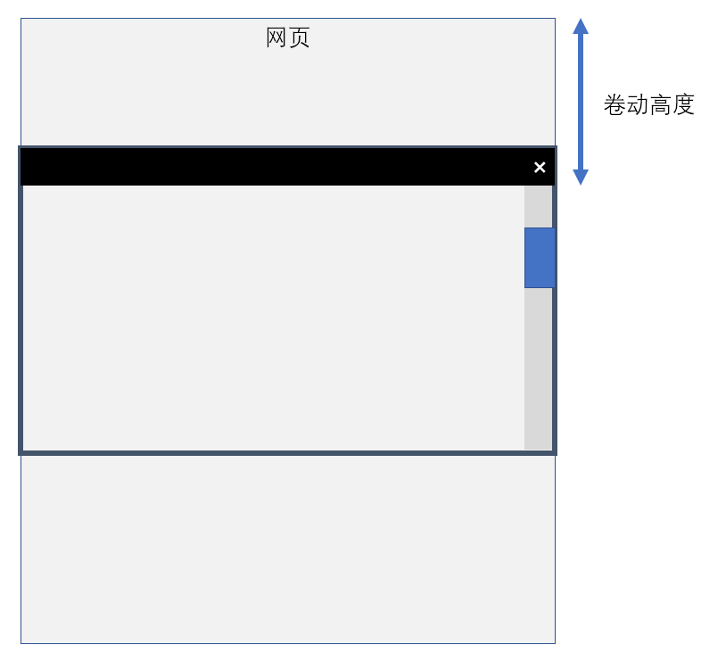
10.4 窗口的卷动高度
当浏览器纵向滚动条滚动时，网页就将产生“卷动高度”，如图所示。

Slide 11

10.4 窗口的卷动高度
在原生JavaScript中得到浏览器窗口的卷动高度书写方法为：
而在jQuery中得到浏览器窗口的卷动高度书写方法为：
scroll()是英语“卷轴”的意思。scrollTop()方法将返回窗口的卷动高度。

Slide 12
10.5 卷动事件

Slide 13
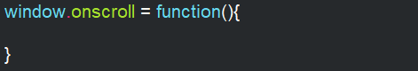
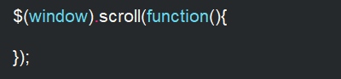
10.5 卷动事件
当窗口的卷动高度改变会触发原生JavaScript的onscroll事件：
jQuery中的写法为：

Slide 14
10.6 卷动动画

Slide 15
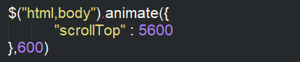
10.6 卷动动画
jQuery可以命令窗口进行自动卷动动画，写法为：
$()函数中传入的选择器写法为"html,body"这是为了确保最大的浏览器兼容。

Slide 16
10.7 实战案例：楼层导航

Slide 17

10.7 实战案例：楼层导航
楼层导航是网页上固定定位的一个悬浮条，通常用于较长的网页中。如图所示。

Slide 18
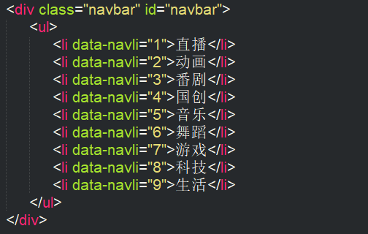
10.7 实战案例：楼层导航 - 布局
书写楼层导航的HTML结构：

Slide 19
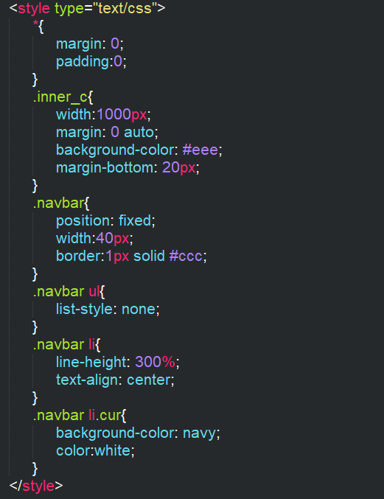
10.7 实战案例：楼层导航 - 布局
书写CSS代码：

Slide 20
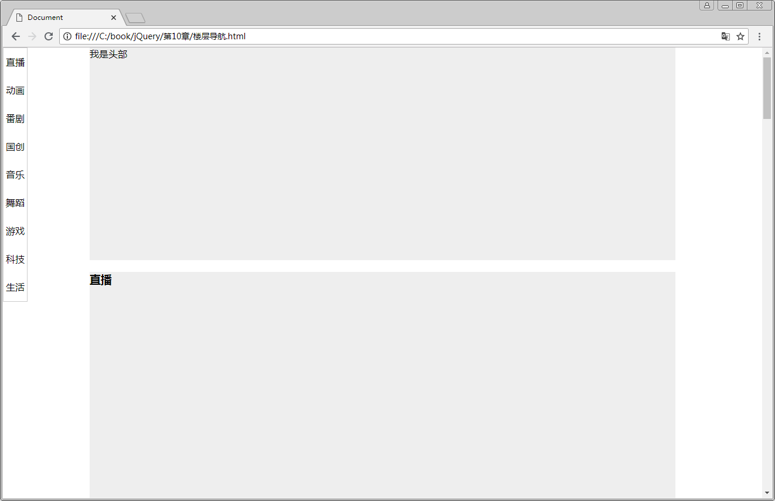
10.7 实战案例：楼层导航 - 布局
页面布局完毕，页面效果如图所示。

Slide 21
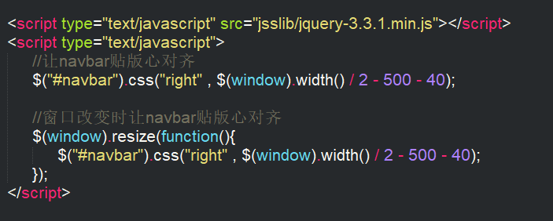
10.7 实战案例：楼层导航 - 设置楼层导航悬浮条贴版心对齐
使用jQuery书写程序来实现：

Slide 22
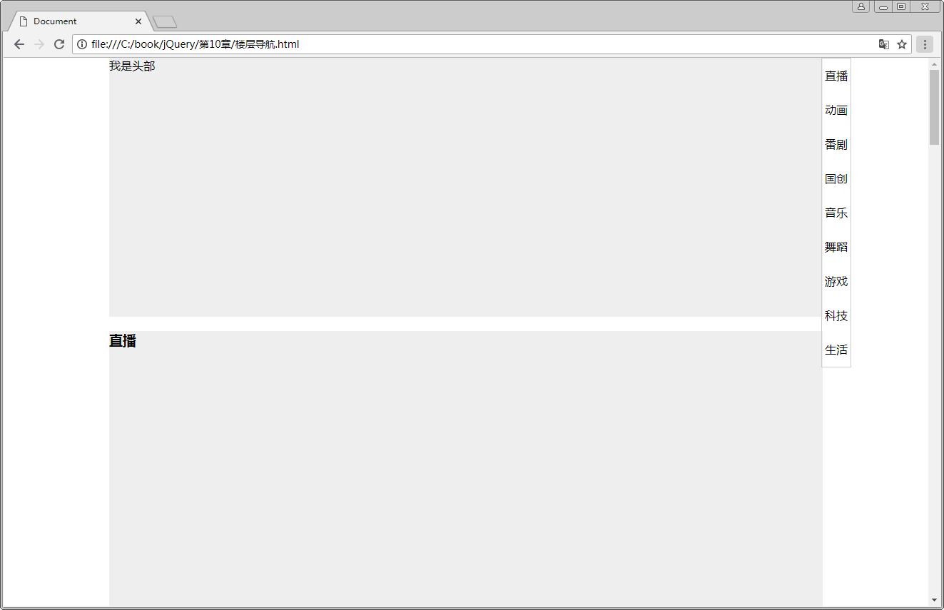
10.7 实战案例：楼层导航 - 设置楼层导航悬浮条贴版心对齐
程序运行效果如图所示。

Slide 23
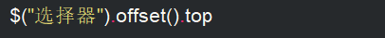
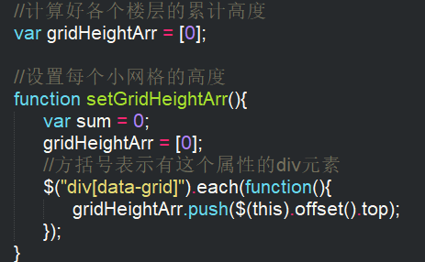
10.7 实战案例：楼层导航 - jQuery代码书写
jQuery提供了offset()方法直接得到元素在窗口中的净位置：
任何元素的offset().top属性就是这个元素到页面顶部的距离。
创建一个数组存放每个“楼层”的净位置：

Slide 24
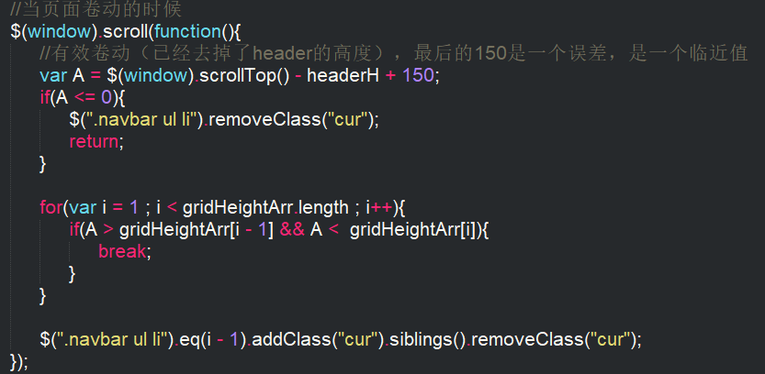
10.7 实战案例：楼层导航 - jQuery代码书写
书写页面卷动事件的监听：

Slide 25
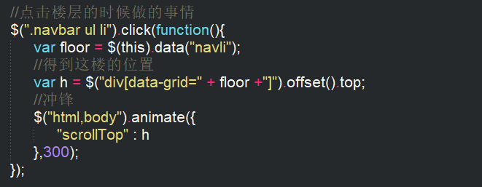
10.7 实战案例：楼层导航 - jQuery代码书写
点击楼层小图标时需要让窗口滚动到指定位置：

Slide 26
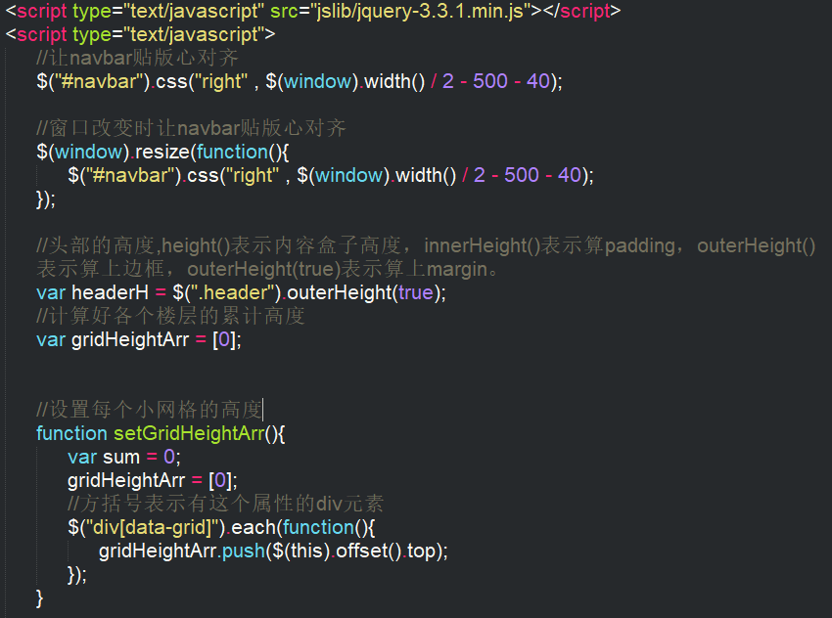
10.7 实战案例：楼层导航 -完整代码

Slide 27
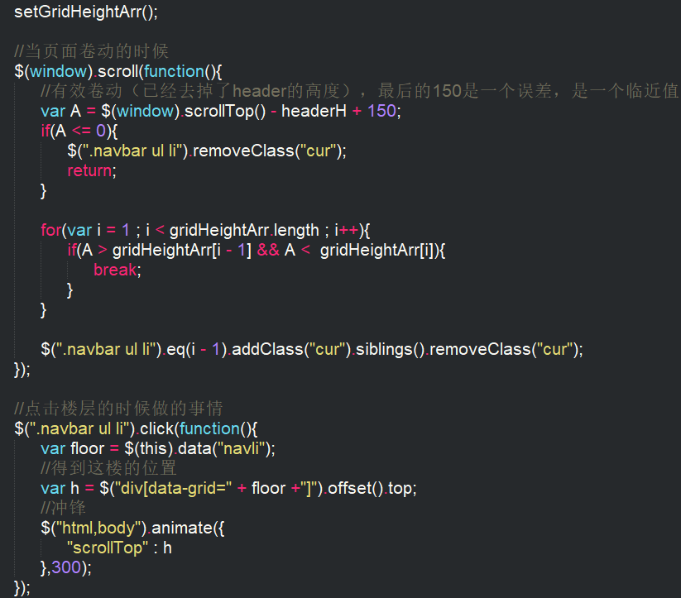
10.7 实战案例：楼层导航 -完整代码

